Slide 1
Ларионова Кристина МБОУ СОШ №7 г. Туймазы

Slide 2
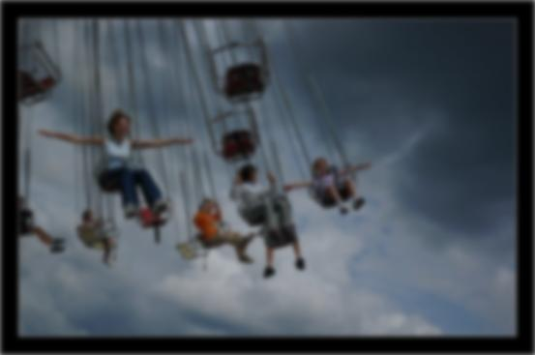
История создания музыкального произведения.
Когда Бромберг попросил Крылатова сочинить песни для фильма, тот поначалу отнекивался. Евгения Павловича слишком смущало слово «Электроник». «Я не электронный композитор» — оправдывался Крылатов, на что режиссёр парировал: «Я не требую обязательно электронной музыки. Пишите, что хотите».
Одним из пожеланий Бромберга было создание песни о детстве в духе модного тогда хита Александра Зацепина «Куда уходит детство» в исполнении Аллы Пугачёвой. И надо сказать, с поставленной задачей поэт и композитор справились на все сто. «Крылатые качели» даже своей внутренней структурой напоминали Зацепинскую песню — тот же переливающийся куплет и взмывающий припев.
Правда, Энтин на свой текст смотрел достаточно скептически, так как по своей старой традиции писать лирику не очень любил. «Это не моё», — говорил он Крылатову. — «Моё — это «Я с детства был послушным ребёнком золотушным…» («Песенка Ури»). Но Крылатов убеждал поэта, что тот себя недооценивает.

Slide 3
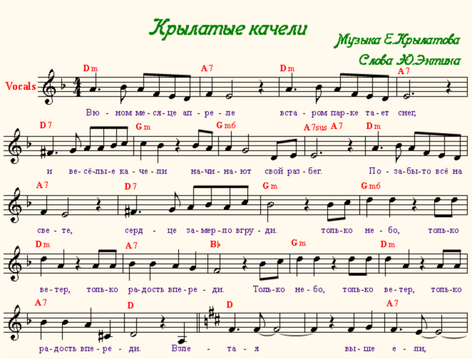
Определить «музыкальные краски» (характер, темп, динамика,штрихи, мелодия и т.д.)
Стремительное движение в этой мелодии передается темпом сомой мелодии и ладом (мажорная музыка) Мажорная музыка воспринимается как светлая, ясная, радостная, а минорная - как печальная и мечтательная.

Slide 4
Ваше отношение к прослушанной музыке. Какой из представленных вариантов вам больше всего понравился и почему?
Музыка очень понравилась потому, что она дает какой то смысл жизни. Как мне показалось – песня очень позитивная.
Песня, конечно больше о детстве безоблачном. Когда мы только появились, всё впереди.

